Slide 1

الرِّياضِيّات
الصَّفُّ الثّالِث

Slide 2

فَريقُ الْعَمَل
مدرسة بنات زعترة الأساسية | شرين محمود عثمان أبو طه
مدرسة الفجر الأساسية المختلطة | إيمان ابراهيم محمد بلاصي
مدرسة بنات تل الربيع الأساسية | أميرة محمد حامد سباتين
مدرسة البراق الأساسية المختلطة | وفاء خضر حسن صلاح
بإشراف الاستاذ عصام عبيد الله

Slide 3

نشاط كاشف
تدريب الكتاب
عنوان الدرس
عنوان الدرس
لعبة تفاعلية
المهام
العرض
الهدف

Slide 4

عِنْوانُ الدَّرْس
التَّقريب

Slide 5
الهَــــدَف
أَنْ يُقْرِب الطّالِب الأَعْداد لأَقْرَبِ عَشْرَةِ آلاف

Slide 6
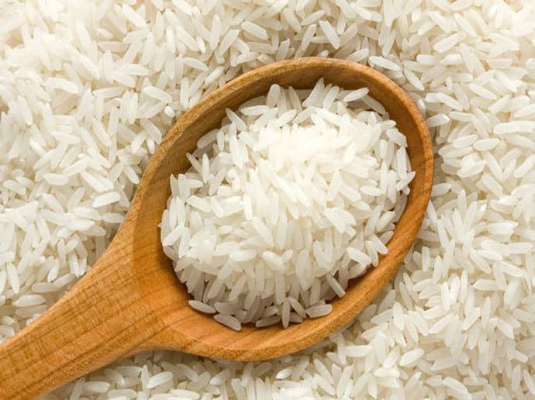
نَشاط كاشف
كَمْ تُقَدّرُ عَدَدْ حَبّاتِ الأَرُزِ الْمَوجودَةَ أَمامَكَ؟
رجــــوع

Slide 7
الْعَرْض
رجــــوع

Slide 8


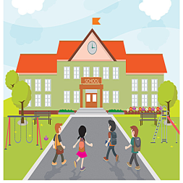

يُريدُ خالِدٌ الذهابَ إِلى مَدرَسَةٍ حَتّى يَتَعَلَمَ فيها فإذا كانَ خالِدٌ يَقِفُ عِنْدَ الْعَدَدِ4000 فأَيُّ المَدْرَسَتينِ أقْرَبُ إِليْه؟
2
1
2000
3000
4000
5000
6000
7000
8000
9000
10000
1000

Slide 9

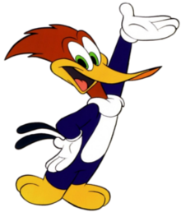
الأَعداد الْكَريمَة:
الأَعداد الْبَخيلَة:
8
7
6
5
3
2
1
0
9
4

Slide 10

أَنْتَجَتْ مَزْرَعَةُ أَحْمَد 45253 كيلو غراماً مِنَ الْجَوافَةِ أُقَرِبُ ما أَنْتَجَتهُ مَزْرَعَةُ أَحْمَدَ لأَقْرَبِ أَلفٍ.
لأَقْرَب أَلف
نَذْهَبُ إِلى مَنْزِلَةِ آحادِ الأُلوف
آحاد | عَشَرات | مئات | آحاد الأُلوف | عَشَراتِ الأُلوف
3 | 5 | 2 | 5 | 4
نَضَعُ أَمامَ مَنْزِلَةِ آحاد ِالأُلوف أَصفارأ بِعَدَدِ المَنازِلِ الَّتي أَمامَها فَيَصبِحُ الْعَدَد
تَنْظُرُ إلى جارَتِها مِنْ جِهَةِ اليَمينِ وَتَطْلُبُ مِنْها واحِداً ولا تُعطيها لأَنَّها عَدَد بَخيل
45000

Slide 11

باعَ مَصْنَع الأَلْبانِ الفِلَسطينيّ 76874 عُبوَة حَليب خِلال الْعام 2020 أُقَرّب الْعَدَد لأَقْرَبِ عَشَرَةِ آلاف
آحاد | عَشَرات | مئات | آحاد الأُلوف | عَشَراتِ الأُلوف
4 | 7 | 8 | 6 | 7
لأَقْرَب عَشَرَةِ آلاف
نَذْهَبُ إِلى مَنْزِلَةِ عَشَراتِ الأُلوف
تَنْظُرُ إلى جارَتِها مِنْ جِهَةِ اليَمينِ وَتَطْلُبُ مِنْها واحِداً و تُعطيها واحِداَ لأَنَّها عَدَد كَريم
نَضَعُ أَمامَ مَنْزِلَةِ عَشَراتِ الأُلوف أَصفارأ بِعَدَدِ المَنازِلِ الَّتي أَمامَها فَيَصبِحُ الْعَدَد
80000

Slide 12
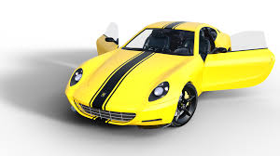
اشْتَرَت سُعادٌ سَيّارَةً ثَمَنُها 85641 ديناراَ أُقَرِب الْعَدَد لأَقْرَبِ 10 وَ 100 وَ 1000
وَ 10000
الْعَدَد | لأَقْرَبِ 10 | لأَقْرَبِ 100 | لأَقْرَبِ 1000 | لأَقْرَبِ 10000
85641
85641
85641
85641
85641
90000
86000
85600
85640

Slide 13
تَدْريباتُ الْكِتاب
رجــــوع

Slide 14
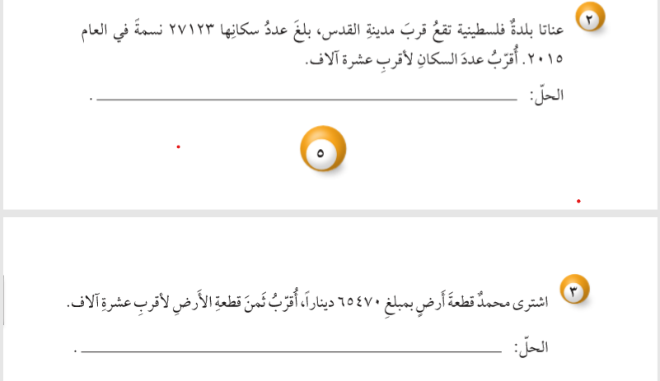

Slide 15
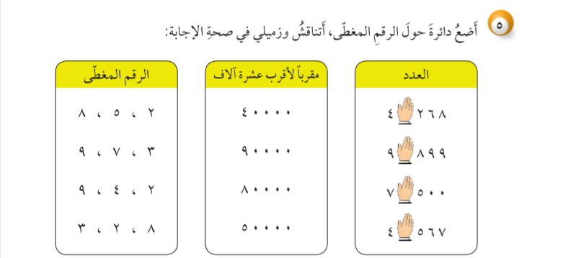
تَدْريبُ الْكِتاب

Slide 16
هَيّا نَلْعَب
رجــــوع

Slide 17

ابدأ
Teacher Abrar AlEbrahim

Slide 18
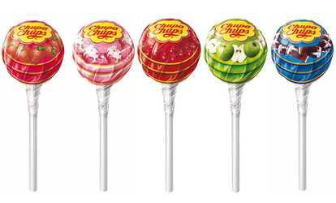
اختر حلوى
Teacher Abrar AlEbrahim

Slide 19
قَرّب العَدَد لأَقْرَب أَلف 56459
56000
50000
57000
Teacher Abrar AlEbrahim

Slide 20
قَرّب العَدَد التّالي لأَقرب عَشْرَةِ آلاف 68542
70000
75000
60000
Teacher Abrar AlEbrahim

Slide 21
قَرّب العَدَد التّالي لأَقرب عَشْرَةِ آلاف
43254
50000
43000
40000
Teacher Abrar AlEbrahim

Slide 22
قَرّب العَدَد التّالي لأَقرب مِئة 89596
89500
89600
89000
Teacher Abrar AlEbrahim

Slide 23
قَرّب العَدَد التّالي لأَقرب عَشْرَةِ آلاف
47856
40000
47000
50000

Slide 24

النّهاية
Teacher Abrar AlEbrahim

Slide 25
الْمَهامُ
رجــــوع

Slide 26

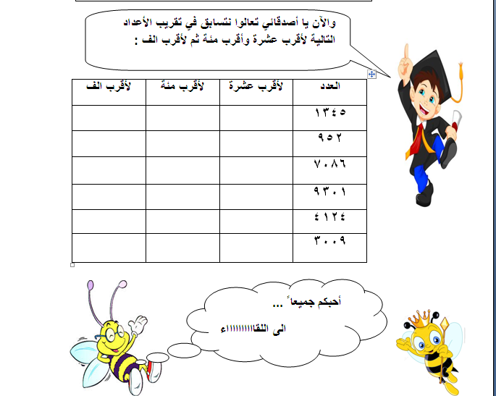
نشاط تطبيقي
حل ورقة العمل
التالية

Slide 27
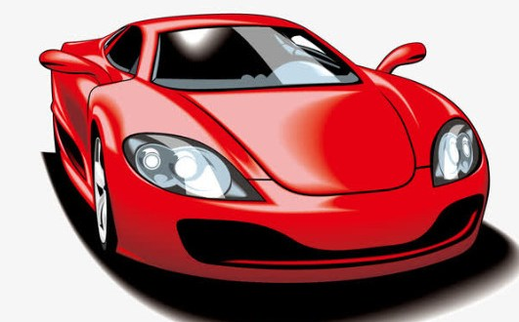
مهمة أدائية
اسأل عَنْ ثَمَن سَيّارَة، ثُمَ قَرّبُها لأَقْرِبِ عَشْرَةِ آلاف.

Slide 28

وفقكم الله يا أبطال
أحسنتم
إلى اللقــــاء

